Slide 1
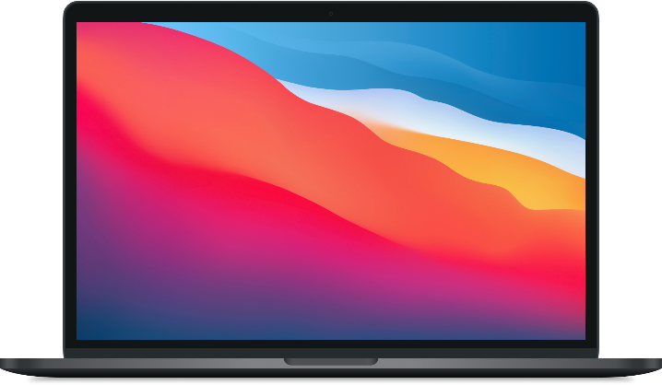

Learning-based Multi-View Stereo A Survey
https://arxiv.org/pdf/2408.15235
汇报人：张力中

Slide 2
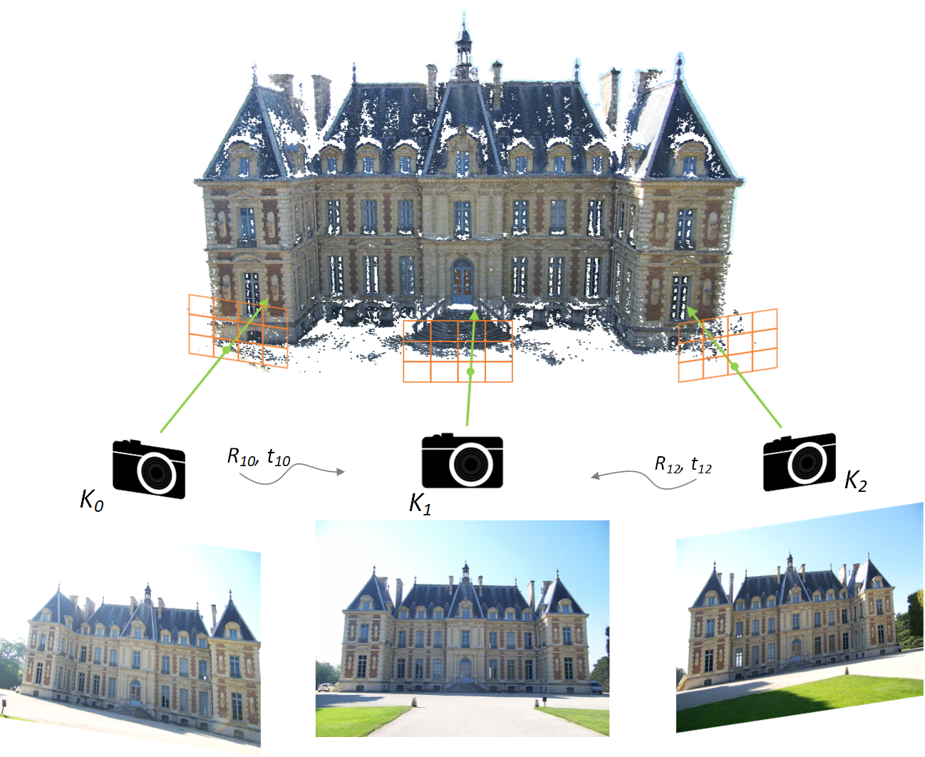
MVS

Slide 3
MVS
1
Introduction
4
2
Preliminaries
13
3
Depth Estimation
33
4
None Depth Estimation
69
5
Discussions
79
6
Conclusion
104

Slide 4
MVS
1
Introduction
4
2
Preliminaries
13
3
Depth Estimation
33
4
None Depth Estimation
69
5
Discussions
79
6
Conclusion
104

Slide 5
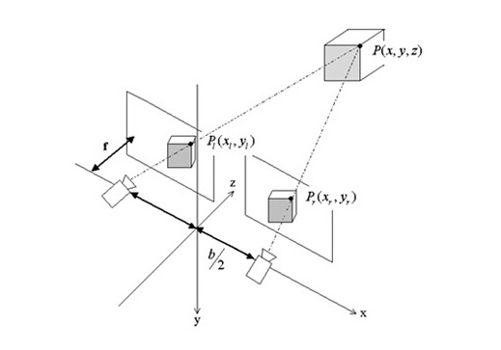
Binocular Vision

Slide 6
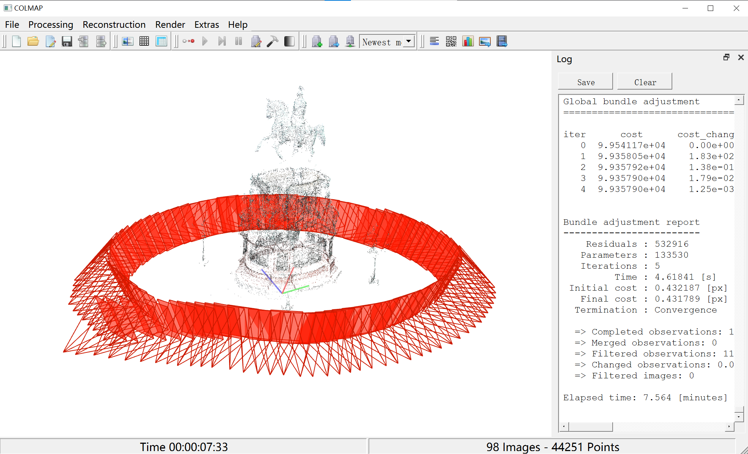

Slide 7
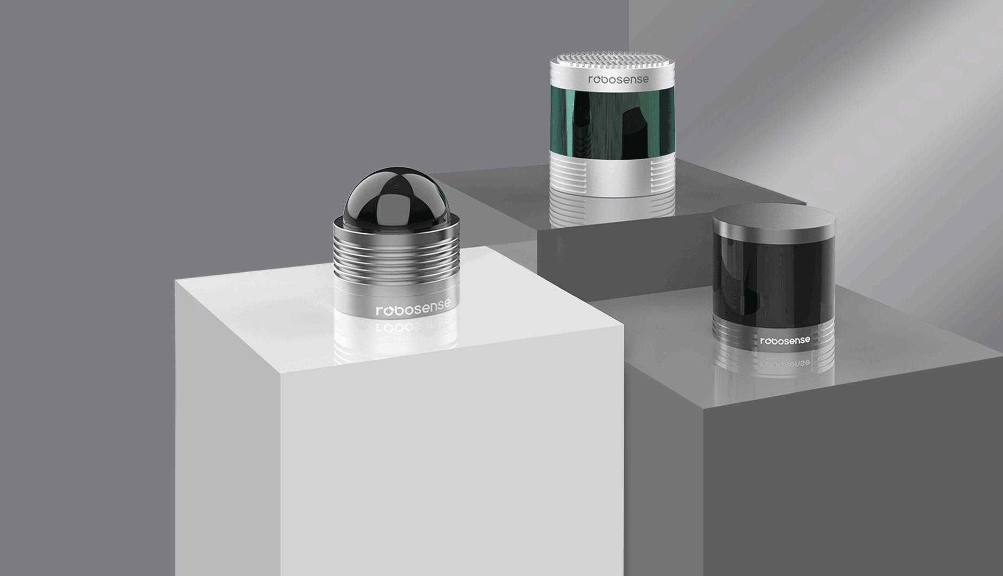
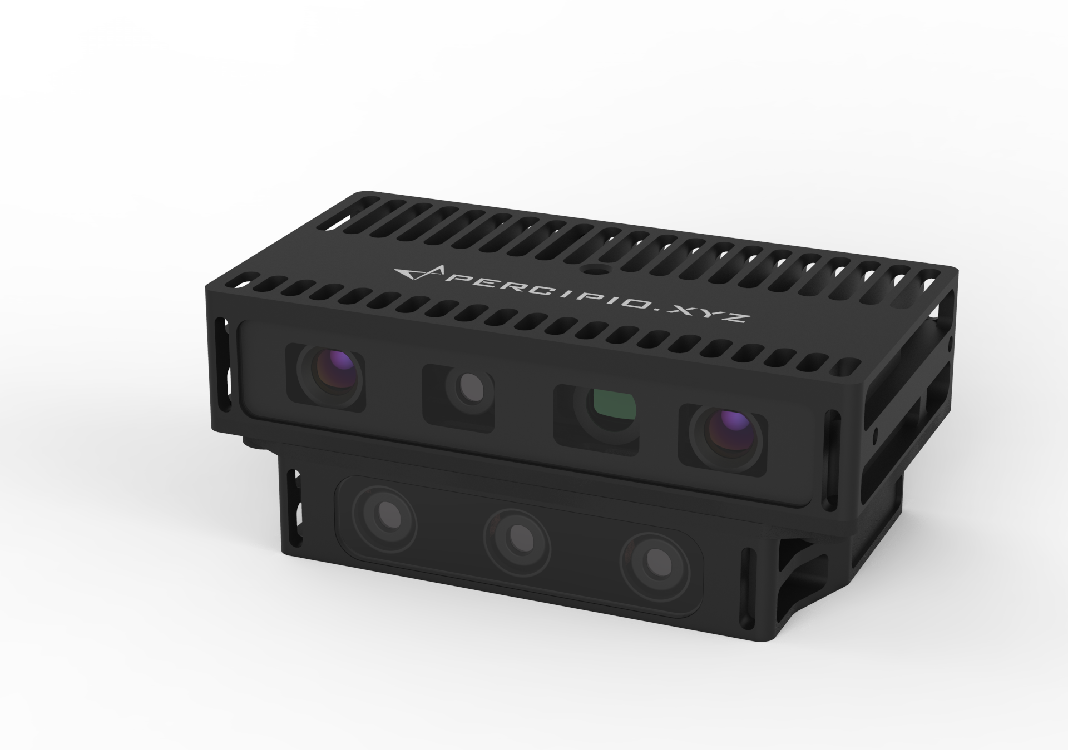
Active & Passive Method
Active Method
Passive Method
激光雷达、深度相机
实时的
粗略的
稀疏的
成本高昂
能耗较高
镜头、感光元件
在线的/离线的
精准的
稠密的
成本低廉
能耗较少

Slide 8
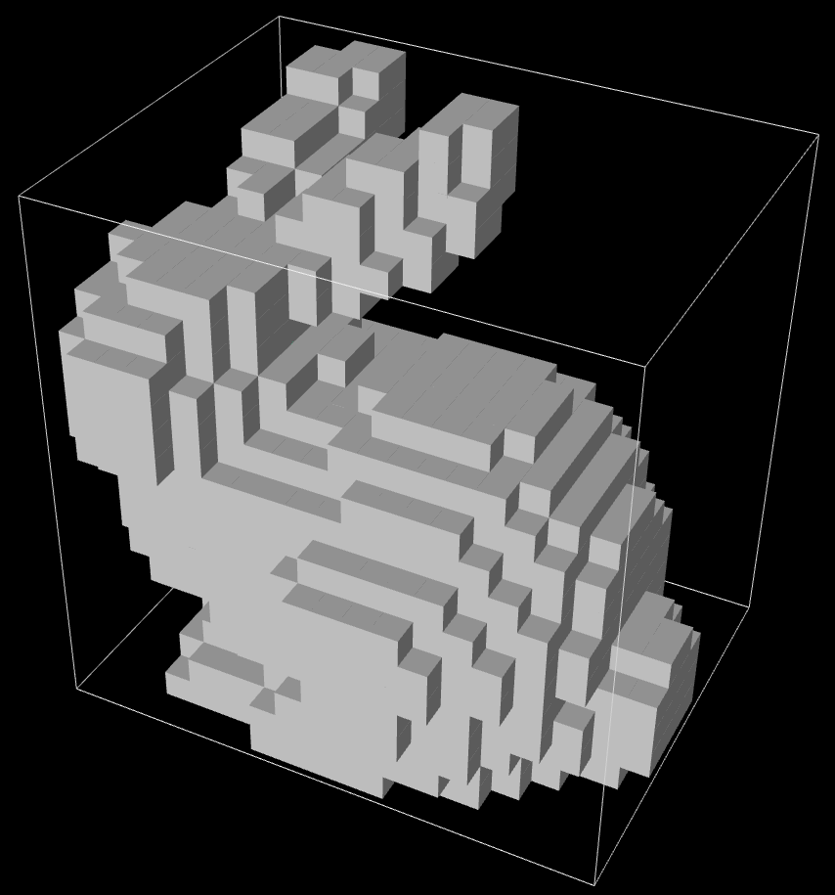
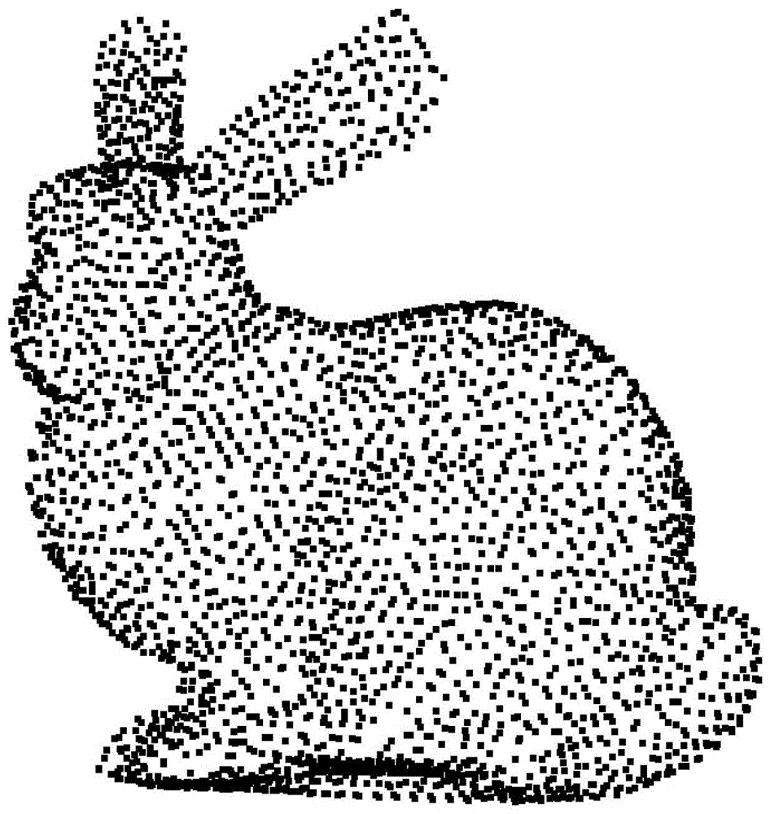
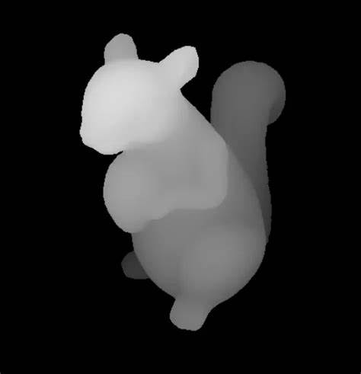
Traditional MVS
Volumetric
Point Cloud
Depth Map
体素化方法将三维空间离散化为体素，并将每个体素标记为在表面内部或外部
由于内存消耗巨大，它们仅限于小规模场景
点云方法直接作用于三维点，并经常采用传播方法来逐渐使重建更加密集
由于点云传播是顺序进行的，因此这些方法难以并行化，导致处理时间更长
点云的不规则性和大尺寸也不太适合深度学习，尤其是在大规模场景中
依赖深度图的方法使用具有光度一致性的块匹配来估计单个图像的深度图
这些深度图被融合成密集表示，例如，点云或网格，作为后处理步骤
这种设计将重建问题分解为每个视图的深度估计和深度融合，这明确地提高了灵活性和可扩展性

Slide 9
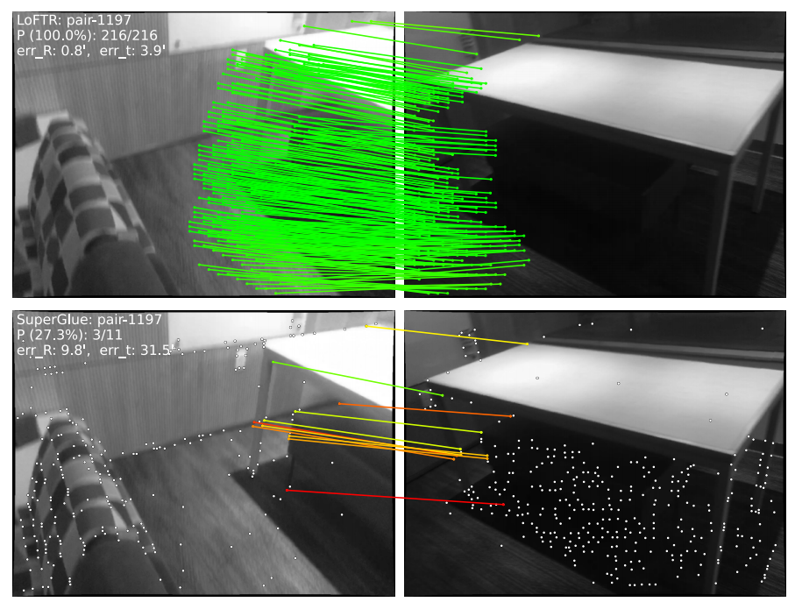
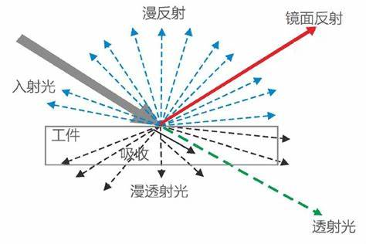
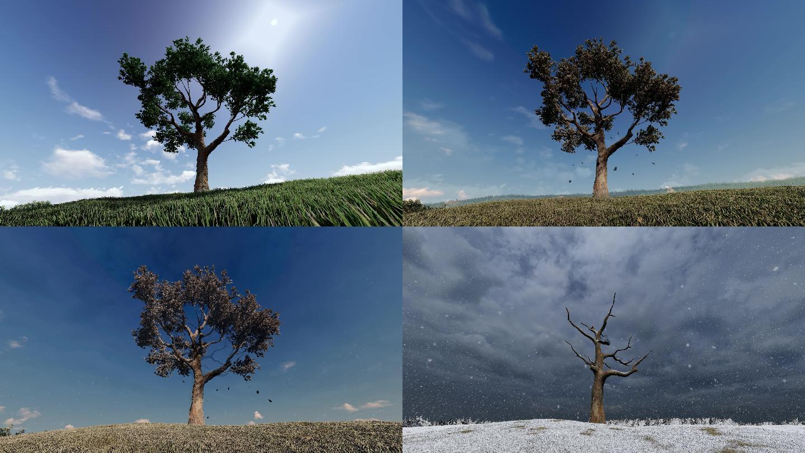
Traditional MVS Problem
尽管多视角立体视觉 (MVS) 已经被广泛研究了几十年，但传统的 MVS 方法依赖于手工设计的匹配度量
因此在处理各种条件时面临挑战，例如，光照变化、低纹理区域和非朗伯表面
光照变化
低纹理区域
朗伯表面
同一物体静止不动的情况时，在不同光照条件下，成像状态不同
纹理信息不明显，频域信息稳定
具有均匀反射特性、在任意发射（漫射、透射）方向上辐射亮度不变的一种介质反射表面

Slide 10
Learning Based Methods
基于体素的方法使用体积表示和隐式函数（例如，符号距离函数 (SDF)）来估计几何形状。 由于高内存消耗，它们仅限于小规模场景
基于 NeRF 和三维高斯散点图的方法采用了 NeRF 和三维高斯散点图（最初用于新视图合成），从隐式场或点云中提取表面。它们通常需要针对每个新场景优化几何形状，这需要大量的运行时间和内存消耗
大型前馈方法通常使用大型 Transformer 模型直接从给定图像中学习三维表示。 由于网络庞大，它们需要大量的计算，并且主要限于物体级别的场景
基于深度图的方法利用深度学习进行深度估计，然后将深度图与传统的融合算法融合
相比之下，基于深度图的方法是基于学习方法的主要类别，因为它们通过将三维重建解耦为深度估计和深度融合，同时继承了传统方法的优点

Slide 11
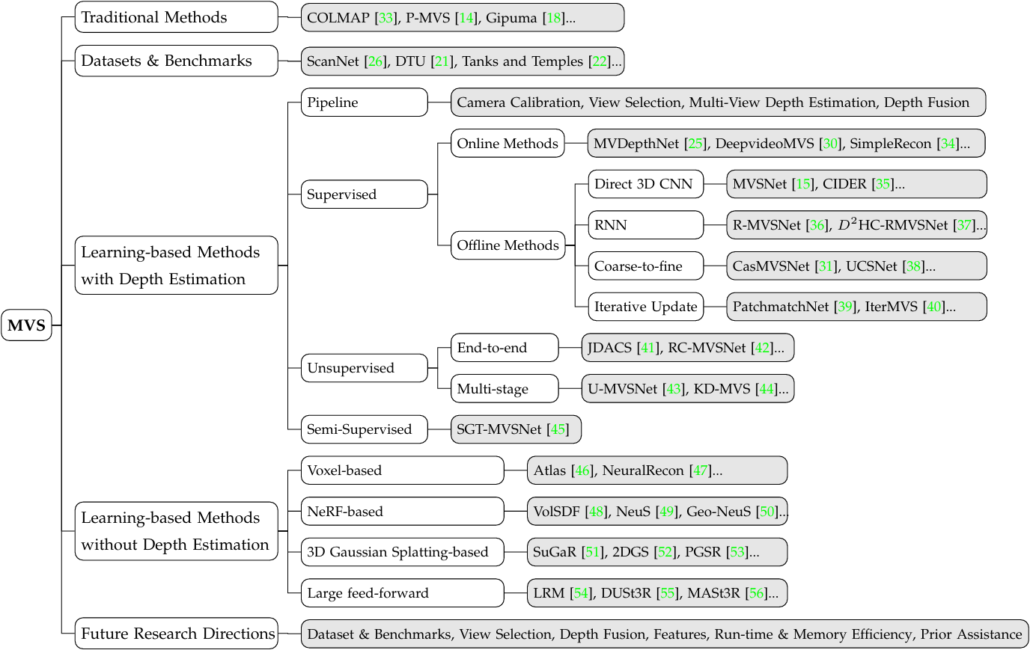
Depth map-based

Slide 12
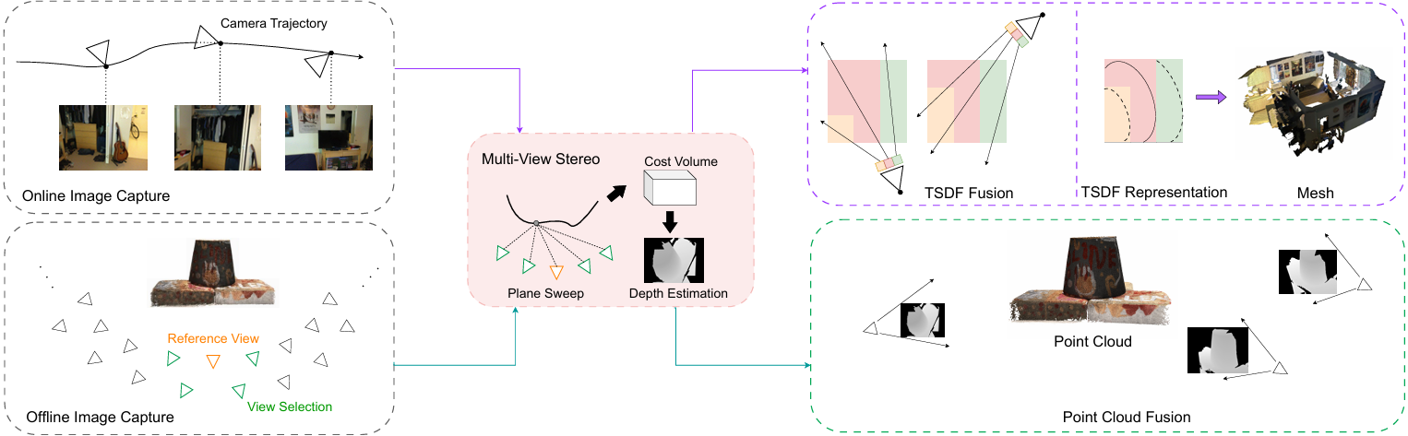
基于在线和离线深度图的 MVS 工作流程的整体说明
在线 MVS 通常处理顺序数据，例如视频，并使用 TSDF 卷作为网格提取的中间表示
给定一组完整的图像，离线 MVS 保存捕获场景的全局信息，并且通常将估计的深度图融合到带有过滤的点云中

Slide 13
MVS
1
Introduction
4
2
Preliminaries
13
3
Depth Estimation
33
4
None Depth Estimation
69
5
Discussions
79
6
Conclusion
104

Slide 14
相机标定
利用运动恢复结构 (SFM) 或 SLAM 进行
视图选择
如何选择相邻视图来重建几何结构
深度融合
深度估计后常用的深度融合策略
多视图深度估计
如何在基于学习的 MVS 方法中使用平面扫描构建代价体
MVS 常用的数据集和基准
常用的评估指标

Slide 15
Preliminaries
1
Camera Calibration
15
2
View Selection
17
3
Plane Sweep
19
4
Depth Fusion
23
5
Datasets and Benchmarks
26
6
Evaluation Metrics
29

Slide 16
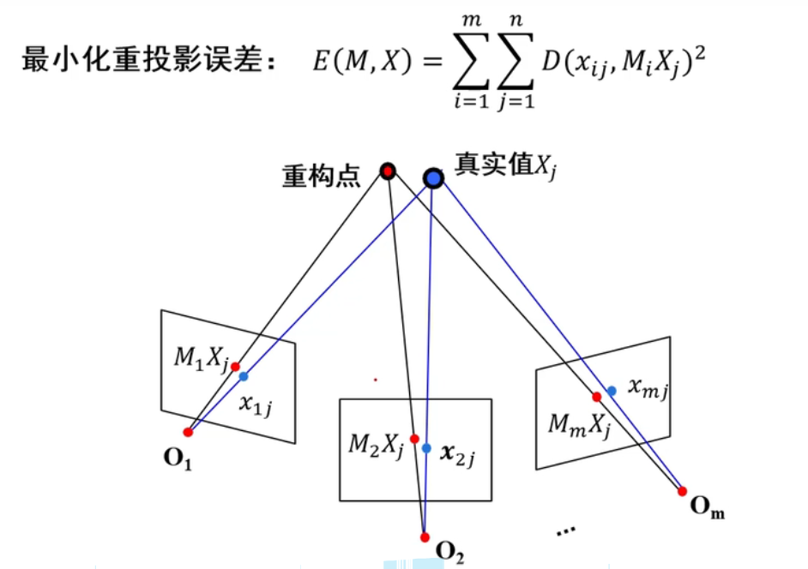
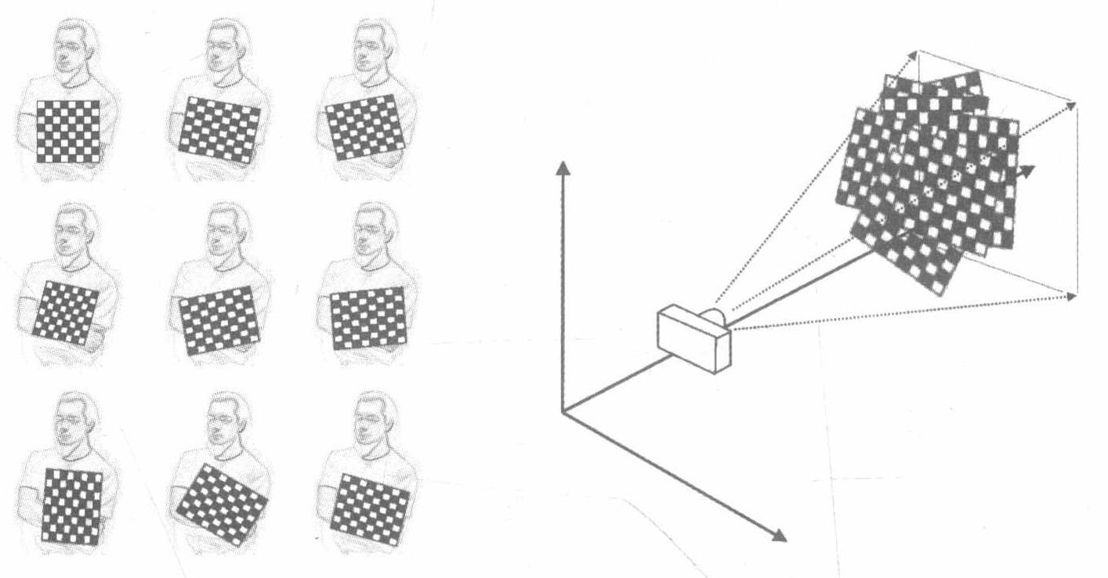
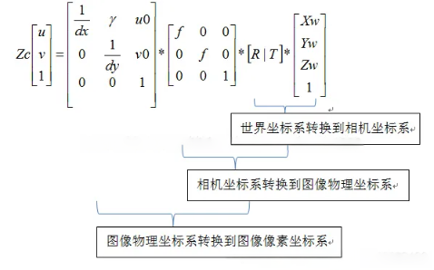
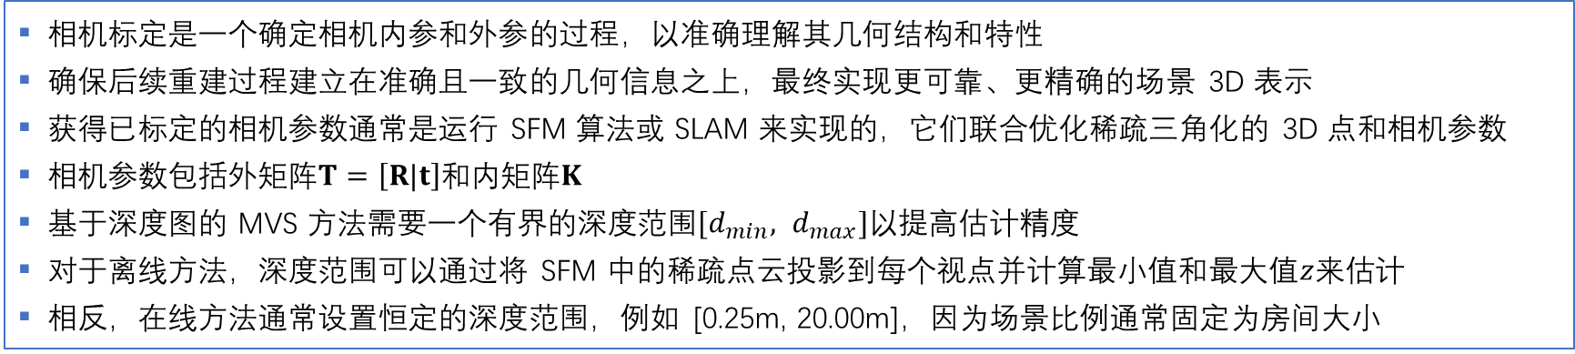
Camera Calibration
相机标定是一个确定相机内参和外参的过程，以准确理解其几何结构和特性
确保后续重建过程建立在准确且一致的几何信息之上，最终实现更可靠、更精确的场景 3D 表示
获得已标定的相机参数通常是运行 SFM 算法或 SLAM 来实现的，它们联合优化稀疏三角化的 3D 点和相机参数
相机参数包括外矩阵$T=\left[R|t\right]$和内矩阵$K$
基于深度图的 MVS 方法需要一个有界的深度范围$[d_{min}, d_{max}]$以提高估计精度
对于离线方法，深度范围可以通过将 SFM 中的稀疏点云投影到每个视点并计算最小值和最大值$z$来估计
相反，在线方法通常设置恒定的深度范围，例如 [0.25m, 20.00m]，因为场景比例通常固定为房间大小
SFM
SLAM
相机参数矩阵

Slide 17
Preliminaries
1
Camera Calibration
15
2
View Selection
17
3
Plane Sweep
19
4
Depth Fusion
23
5
Datasets and Benchmarks
26
6
Evaluation Metrics
29

Slide 18
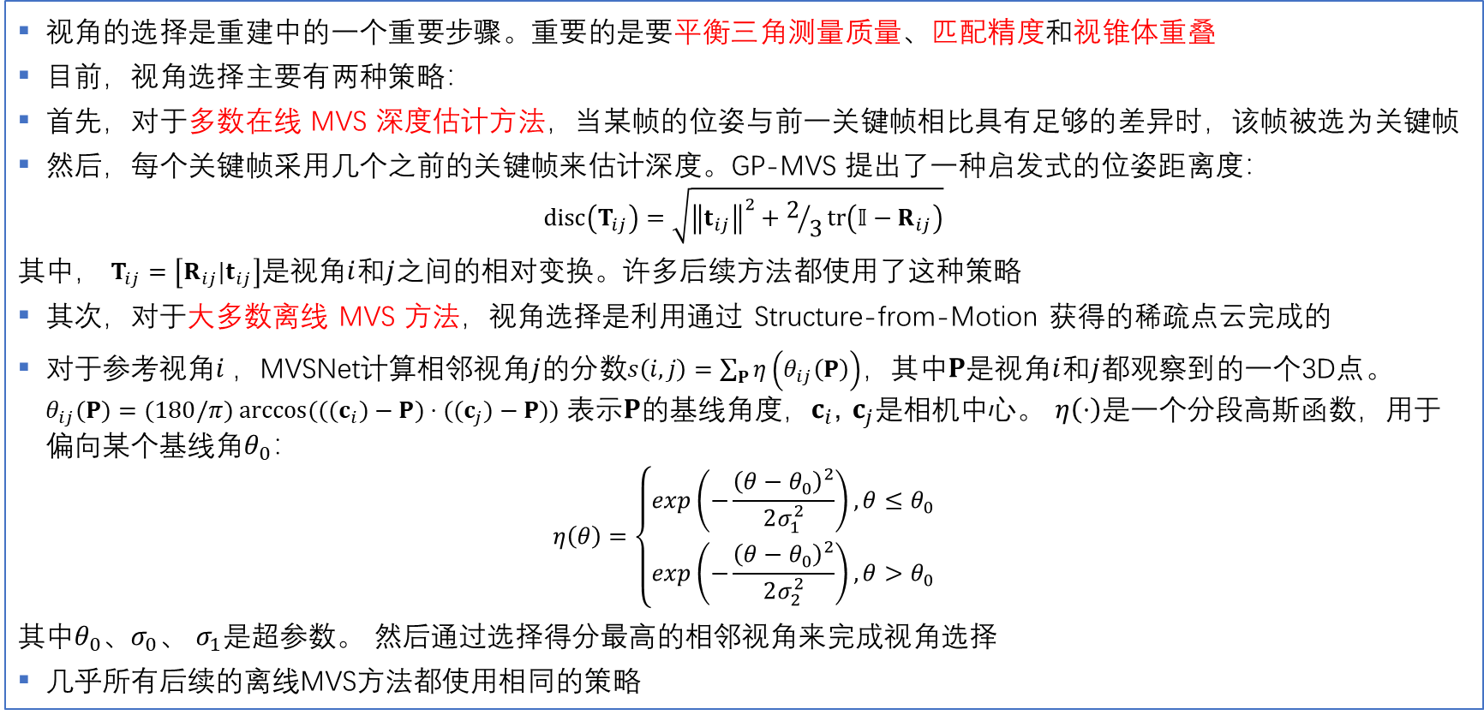
View Selection
$视角的选择是重建中的一个重要步骤。重要的是要平衡三角测量质量、匹配精度和视锥体重叠$
$目前，视角选择主要有两种策略：$
$首先，对于多数在线$ MVS $深度估计方法，当某帧的位姿与前一关键帧相比具有足够的差异时，该帧被选为关键帧$
$然后，每个关键帧采用几个之前的关键帧来估计深度。$GP-MVS $提出了一种启发式的位姿距离度：$
$$disc\left(T_{ij}\right)=\sqrt{{\left\|t_{ij}\right\|}^{2}+2/3tr\left(𝕀−R_{ij}\right)}$$
其中， $T_{ij}=\left[R_{ij}|t_{ij}\right]$是视角$i$和$j$之间的相对变换。许多后续方法都使用了这种策略
其次，对于大多数离线 MVS 方法，视角选择是利用通过 Structure-from-Motion 获得的稀疏点云完成的
对于参考视角$i$，MVSNet计算相邻视角$j$的分数$s\left(i,j\right)=\sum_{P}{η\left(θ_{ij}\left(P\right)\right)}$，其中$P$是视角$i$和$j$都观察到的一个3D点。 $θ_{ij}(\text{P})=(180/π) arccos(⁡(({\text{c}}_{i})−\text{P})⋅(({\text{c}}_{j})−\text{P}))$ 表示$P$的基线角度，${\text{c}}_{i}$, ${\text{c}}_{j}$是相机中心。 $η\left(⋅\right)$是一个分段高斯函数，用于偏向某个基线角$θ_{0}：$
$$η\left(θ\right)=\left\{\begin{aligned}exp\left(−\frac{{\left(θ−θ_{0}\right)}^{2}}{2σ_{1}^{2}}\right), θ≤θ_{0} \\ exp\left(−\frac{{\left(θ−θ_{0}\right)}^{2}}{2σ_{2}^{2}}\right), θ{>θ}_{0}\end{aligned}\right.$$
其中$θ_{0}、σ_{0}$、 $σ_{1}$是超参数。 然后通过选择得分最高的相邻视角来完成视角选择
几乎所有后续的离线MVS方法都使用相同的策略

Slide 19
Preliminaries
1
Camera Calibration
15
2
View Selection
17
3
Plane Sweep
19
4
Depth Fusion
23
5
Datasets and Benchmarks
26
6
Evaluation Metrics
29

Slide 20
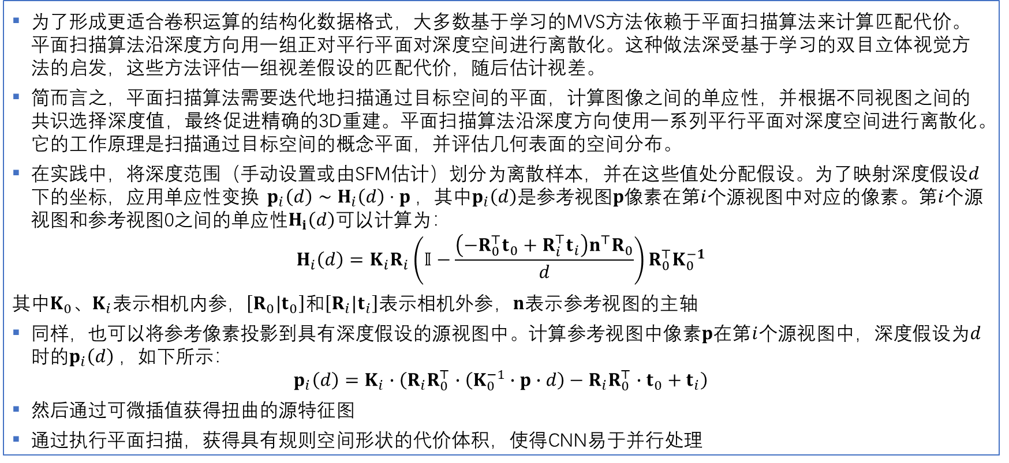
Multi-view Depth Estimation with Plane Sweep
为了形成更适合卷积运算的结构化数据格式，大多数基于学习的MVS方法依赖于平面扫描算法来计算匹配代价。平面扫描算法沿深度方向用一组正对平行平面对深度空间进行离散化。这种做法深受基于学习的双目立体视觉方法的启发，这些方法评估一组视差假设的匹配代价，随后估计视差。
简而言之，平面扫描算法需要迭代地扫描通过目标空间的平面，计算图像之间的单应性，并根据不同视图之间的共识选择深度值，最终促进精确的3D重建。平面扫描算法沿深度方向使用一系列平行平面对深度空间进行离散化。它的工作原理是扫描通过目标空间的概念平面，并评估几何表面的空间分布。
在实践中，将深度范围（手动设置或由SFM估计）划分为离散样本，并在这些值处分配假设。为了映射深度假设$d$下的坐标，应用单应性变换 $p_{i}\left(d\right)∼H_{i}\left(d\right)⋅p$，其中$p_{i}\left(d\right)$是参考视图$p$像素在第$i$个源视图中对应的像素。第$i$个源视图和参考视图0之间的单应性$H_{i}\left(d\right)$可以计算为：
$$H_{i}\left(d\right)=K_{i}R_{i}\left(𝕀−\frac{\left(−R_{0}^{⊤}t_{0}+R_{i}^{⊤}t_{i}\right)n^{⊤}R_{0}}{d}\right)R_{0}^{⊤}K_{0}^{−1}$$
其中$K_{0}、K_{i}$表示相机内参，$\left[R_{0}|t_{0}\right]$和$\left[R_{i}|t_{i}\right]$表示相机外参，$n$表示参考视图的主轴
同样，也可以将参考像素投影到具有深度假设的源视图中。计算参考视图中像素$p$在第$i$个源视图中，深度假设为$d$时的$p_{i}\left(d\right)$，如下所示：
$$p_{i}\left(d\right)=K_{i}∙\left(R_{i}R_{0}^{⊤}∙\left(K_{0}^{−1}∙p∙d\right)−R_{i}R_{0}^{⊤}∙t_{0}+t_{i}\right)$$
然后通过可微插值获得扭曲的源特征图
通过执行平面扫描，获得具有规则空间形状的代价体积，使得CNN易于并行处理

Slide 21
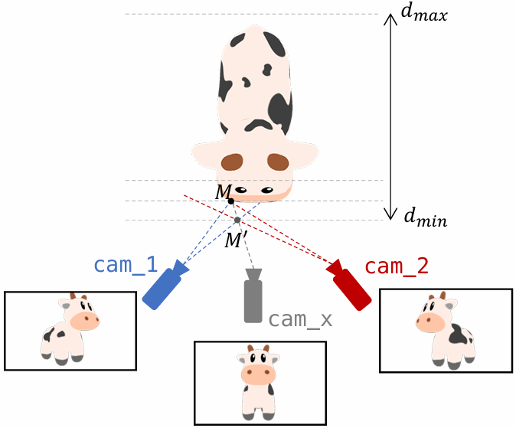
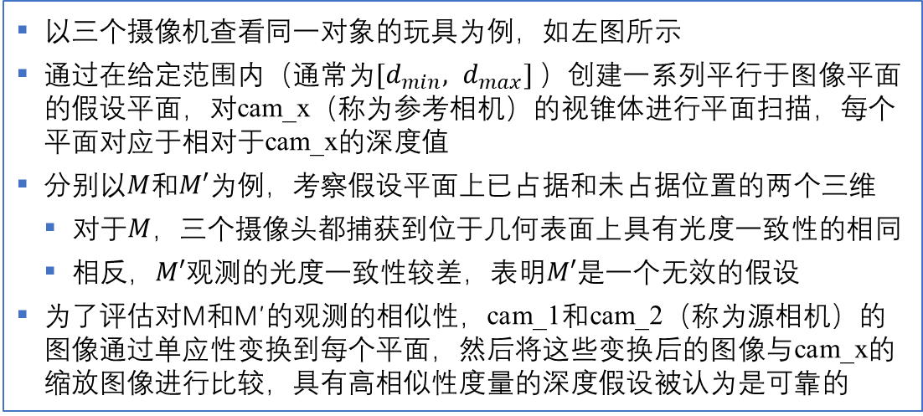
Multi-view Depth Estimation with Plane Sweep
以三个摄像机查看同一对象的玩具为例，如左图所示
通过在给定范围内（通常为$[d_{min}, d_{max}]$）创建一系列平行于图像平面的假设平面，对cam_x（称为参考相机）的视锥体进行平面扫描，每个平面对应于相对于cam_x的深度值
分别以$M$和$M′$为例，考察假设平面上已占据和未占据位置的两个三维
对于$M$，三个摄像头都捕获到位于几何表面上具有光度一致性的相同
相反，$M′$观测的光度一致性较差，表明$M′$是一个无效的假设
为了评估对M和M′的观测的相似性，cam_1和cam_2（称为源相机）的图像通过单应性变换到每个平面，然后将这些变换后的图像与cam_x的缩放图像进行比较，具有高相似性度量的深度假设被认为是可靠的

Slide 22
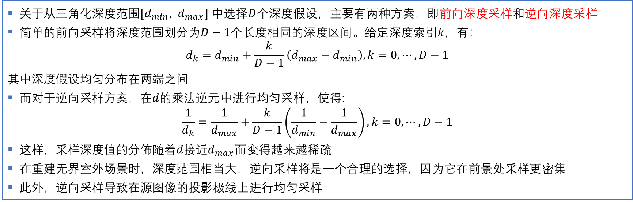
Multi-view Depth Estimation with Plane Sweep
关于从三角化深度范围$[d_{min}, d_{max}]$中选择$D$个深度假设，主要有两种方案，即前向深度采样和逆向深度采样
简单的前向采样将深度范围划分为$D−1$个长度相同的深度区间。给定深度索引$k，$有：
$$d_{k}=d_{min}+\frac{k}{D−1}\left(d_{max}−d_{min}\right), k=0,⋯,D−1$$
其中深度假设均匀分布在两端之间
而对于逆向采样方案，在$d$的乘法逆元中进行均匀采样，使得:
$$\frac{1}{d_{k}}=\frac{1}{d_{max}}+\frac{k}{D−1}\left(\frac{1}{d_{min}}−\frac{1}{d_{max}}\right), k=0,⋯,D−1$$
这样，采样深度值的分佈随着$d$接近$d_{max}$而变得越来越稀疏
在重建无界室外场景时，深度范围相当大，逆向采样将是一个合理的选择，因为它在前景处采样更密集
此外，逆向采样导致在源图像的投影极线上进行均匀采样

Slide 23
Preliminaries
1
Camera Calibration
15
2
View Selection
17
3
Plane Sweep
19
4
Depth Fusion
23
5
Datasets and Benchmarks
26
6
Evaluation Metrics
29

Slide 24
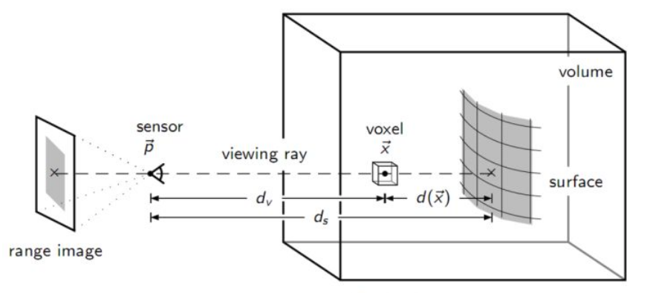
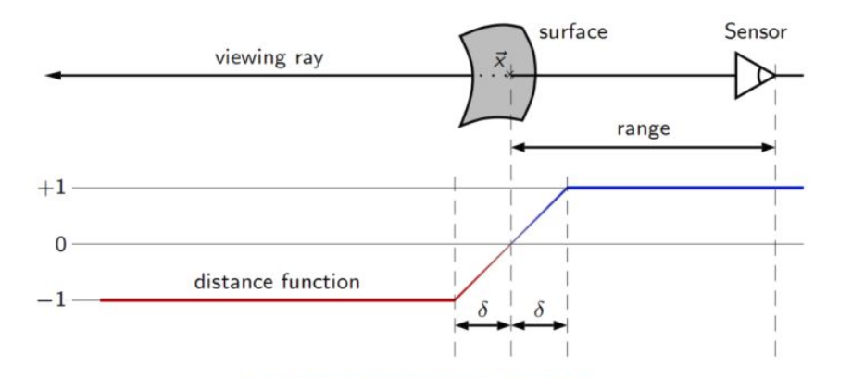
Depth Fusion
对于基于深度图的多视图立体视觉 (MVS)，在估计所有深度图之后，需要将它们融合成密集的 3D 表示，例如，点云或网格
在线 MVS 方法通常采用截断符号距离函数 (TSDF) 融合将深度图融合到 TSDF 体素中，然后使用 Marching Cube 提取网格
然而，深度图中通常存在异常值，这可能会降低重建精度
为了克服这个问题并提高精度，离线 MVS 方法通常在融合成点云之前对深度图进行滤波
主要有两个滤波步骤：光度一致性滤波和几何一致性滤波
TSDF

Slide 25
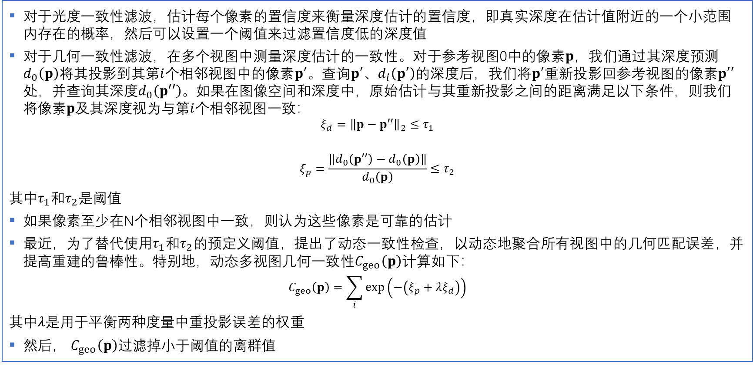
Depth Fusion
对于光度一致性滤波，估计每个像素的置信度来衡量深度估计的置信度，即真实深度在估计值附近的一个小范围内存在的概率，然后可以设置一个阈值来过滤置信度低的深度值
对于几何一致性滤波，在多个视图中测量深度估计的一致性。对于参考视图0中的像素$p$，我们通过其深度预测$d_{0}\left(p\right)$将其投影到其第$i$个相邻视图中的像素$p′$。查询$p′$、$d_{i}\left(p′\right)$的深度后，我们将$p′$重新投影回参考视图的像素$p′′$处，并查询其深度$d_{0}\left(p′′\right)$。如果在图像空间和深度中，原始估计与其重新投影之间的距离满足以下条件，则我们将像素$p$及其深度视为与第$i$个相邻视图一致：
$$ξ_{d}={\left\|p−p′′\right\|}_{2}≤τ_{1}$$
$$ξ_{p}=\frac{\left\|d_{0}\left(p′′\right)−d_{0}\left(p\right)\right\|}{d_{0}\left(p\right)}≤τ_{2}$$
其中$τ_{1}$和$τ_{2}$是阈值
如果像素至少在N个相邻视图中一致，则认为这些像素是可靠的估计
最近，为了替代使用$τ_{1}$和$τ_{2}$的预定义阈值，提出了动态一致性检查，以动态地聚合所有视图中的几何匹配误差，并提高重建的鲁棒性。特别地，动态多视图几何一致性$C_{geo}\left(p\right)$计算如下：
$$C_{geo}\left(p\right)=\sum_{i}{exp\left(−\left(ξ_{p}+λξ_{d}\right)\right)}$$
其中$λ$是用于平衡两种度量中重投影误差的权重
然后， $C_{geo}\left(p\right)$过滤掉小于阈值的离群值

Slide 26
Preliminaries
1
Camera Calibration
15
2
View Selection
17
3
Plane Sweep
19
4
Depth Fusion
23
5
Datasets and Benchmarks
26
6
Evaluation Metrics
29

Slide 27
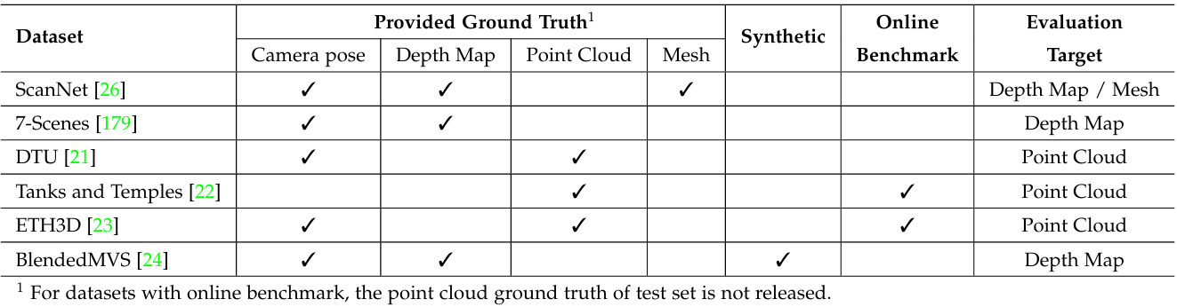
Datasets and Benchmarks
ScanNet
ScanNet是一个大型 RGB-D 数据集，包含1613个室内场景，具有地面真实相机姿态、深度图、表面重建和语义分割标签。在线MVS方法主要使用ScanNet进行训练和测试
7-Scenes
7-Scenes 数据集是一个使用手持式Kinect RGB-D相机在室内场景中捕获的RGB-D数据集。由于7-Scenes数据集相对较小，它通常用于测试在ScanNet上训练的模型在无需微调（finetuning）情况下的泛化性能

Slide 28
Datasets and Benchmarks
DTU
DTU数据集是一个以物体为中心的MVS数据集，在具有已知精确相机轨迹的良好控制的实验室条件下收集。它包含128个扫描，在7种不同的光照条件下各有49或64个视角。由于DTU数据集官方提供的是扫描的真实点云而不是深度图，因此需要使用表面重建生成网格模型，例如，经过筛选的泊松表面重建算法，然后渲染深度图用于训练
Tanks and Temples
Tanks and Temples是一个大型基准数据集，在更复杂的真实室内和室外场景中捕获。它分为中等和高级数据集。 不同的场景具有不同的规模、表面反射和曝光条件。它通常用于测试泛化性能。注意，Tanks and Temples没有提供真实相机参数，这些参数通常使用结构从运动方法（例如COLMAP或OpenMVG）进行估计
ETH3D
ETH3D基准数据集包含25个大型场景，包括室内和室外，具有高分辨率的RGB图像。这些场景通常包含许多低纹理区域和非朗伯表面，例如，白墙和反光地板。此外，图像通常稀疏，并且具有较强的视角变化和遮挡。因此，ETH3D被认为是一个非常具有挑战性的基准数据集。与 Tanks and Temples 类似，ETH3D通常用于测试泛化性能
BlendedMVS
BlendedMVS数据集是最近推出的大规模合成MVS训练数据集，包含各种场景，例如城市、雕塑和鞋子。该数据集包含超过17k张使用重建模型渲染的高分辨率图像，并分为106个训练场景和7个验证场景。由于图像是通过虚拟相机渲染的，因此相机参数足够精确，可以用于训练

Slide 29
Preliminaries
1
Camera Calibration
15
2
View Selection
17
3
Plane Sweep
19
4
Depth Fusion
23
5
Datasets and Benchmarks
26
6
Evaluation Metrics
29

Slide 30
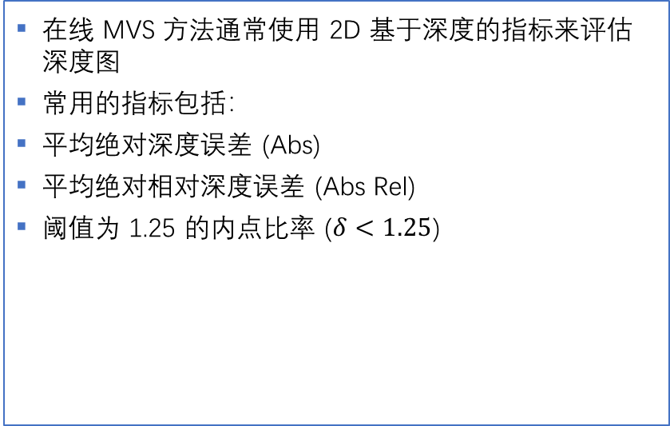
Evaluation Metrics
基于真值，例如，深度图或点云，评估可以分为 2D 和 3D 指标
2D Metrics
3D Metrics
在线 MVS 方法通常使用 2D 基于深度的指标来评估深度图
常用的指标包括：
平均绝对深度误差 (Abs)
平均绝对相对深度误差 (Abs Rel)
阈值为 1.25 的内点比率 ($δ<1.25$)
三维点云评估被离线 MVS 方法广泛使用
注意：如果重建的点云的外部参数标定不同，则应在评估之前将其与地面真值点云对齐，例如，通过迭代最近点 (ICP) 方法
度量标准包括：
精度/准确率
召回率/完整性
F 分数

Slide 31
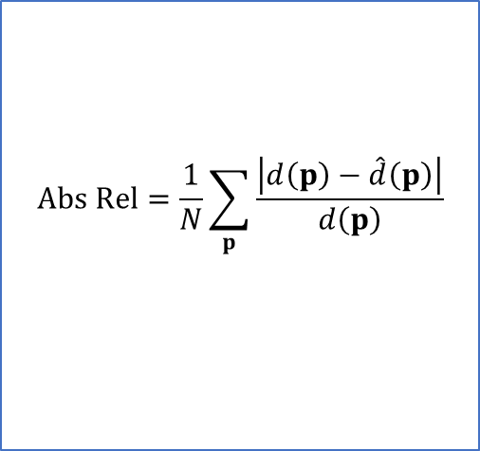
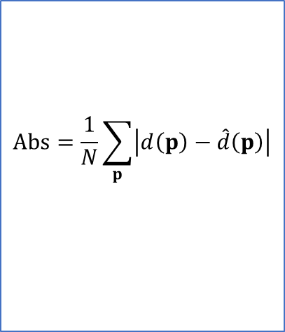

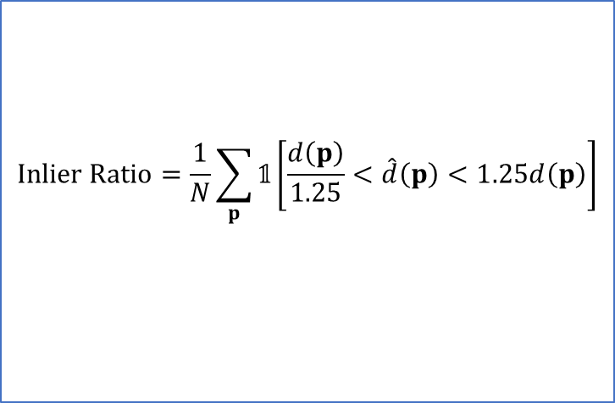
Evaluation Metrics—2D Metrics
平均绝对深度误差 (Abs)
平均绝对相对深度误差 (Abs Rel)
内点率(阈值 1.25，$δ<1.25$)
$$Abs=\frac{1}{N}\sum_{p}{\left|d\left(p\right)−\hat{d}\left(p\right)\right|}$$
$$Abs Rel=\frac{1}{N}\sum_{p}{\frac{\left|d\left(p\right)−\hat{d}\left(p\right)\right|}{d\left(p\right)}}$$
$$Inlier Ratio=\frac{1}{N}\sum_{p}{𝟙\left[\frac{d\left(p\right)}{1.25}<\hat{d}\left(p\right)<1.25d\left(p\right)\right]}$$
其中$d\left(p\right)$表示真实深度， $\hat{d}\left(p\right)$表示估计值，$N$表示具有有效深度测量的像素数量，$𝟙\left[∙\right]$表示指示函数

Slide 32
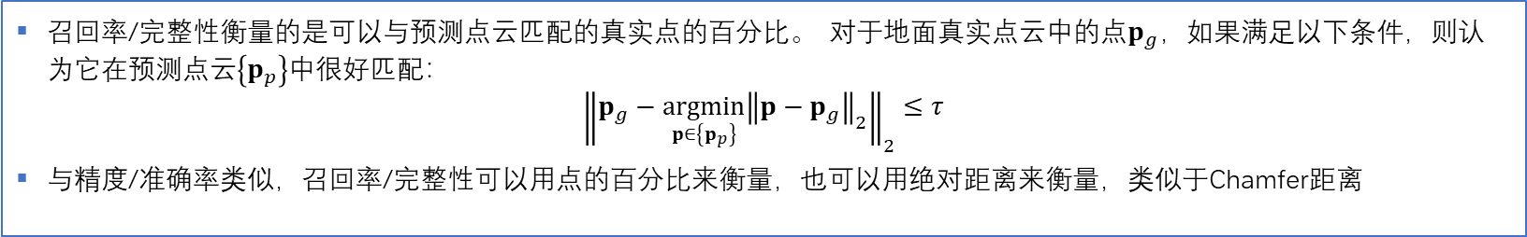
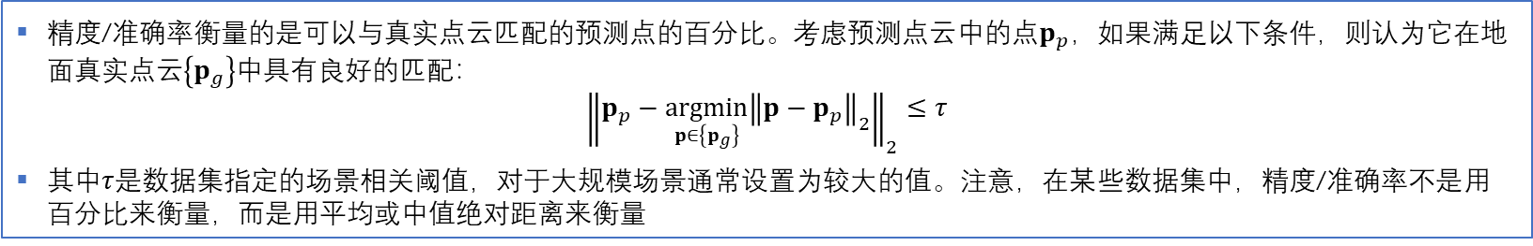
Evaluation Metrics—2D Metrics
精度/准确率衡量的是可以与真实点云匹配的预测点的百分比。考虑预测点云中的点$p_{p}，$如果满足以下条件，则认为它在地面真实点云$\left\{p_{g}\right\}$中具有良好的匹配：
$${\left\|p_{p}−\underset{p∈\left\{p_{g}\right\}}{argmin}{{\left\|p−p_{p}\right\|}_{2}}\right\|}_{2}≤τ$$
其中$τ$是数据集指定的场景相关阈值，对于大规模场景通常设置为较大的值。注意，在某些数据集中，精度/准确率不是用百分比来衡量，而是用平均或中值绝对距离来衡量
精度/准确率
召回率/完整性衡量的是可以与预测点云匹配的真实点的百分比。 对于地面真实点云中的点$p_{g}$，如果满足以下条件，则认为它在预测点云$\left\{p_{p}\right\}$中很好匹配：
$${\left\|p_{g}−\underset{p∈\left\{p_{p}\right\}}{argmin}{{\left\|p−p_{g}\right\|}_{2}}\right\|}_{2}≤τ$$
与精度/准确率类似，召回率/完整性可以用点的百分比来衡量，也可以用绝对距离来衡量，类似于Chamfer距离
召回率/完整性
上述两个指标衡量的是预测点云的准确性和完整性。然而，这些指标中的任何一个都不能单独表示整体性能，因为不同的MVS方法采用了不同的假设。更强的假设通常会导致更高的精度，但完整性更低。如果只报告精度/准确率，则会偏向于仅包含高确定性估计点的MVS算法。另一方面，如果只报告召回率/完整性，则会偏向于包含所有内容的MVS算法，而不管其准确性如何。因此，引入了集成指标F-score。F-score是精度和召回率的调和平均数。它对极小值敏感，并且往往更容易受到较小值的影响，这意味着F-score不会鼓励不平衡的结果。然而，在大多数情况下，由于真值的局限性，F-score仍然存在不公平的问题，例如，稀疏和不完整的点云可能会因填充真值中不存在的区域而受到惩罚
F-分数

Slide 33
MVS
1
Introduction
4
2
Preliminaries
13
3
Depth Estimation
33
3.1
Supervised
35
3.2
Unsupervised & Semi-supervised
59
4
None Depth Estimation
69
5
Discussions
79
6
Conclusion
104

Slide 34
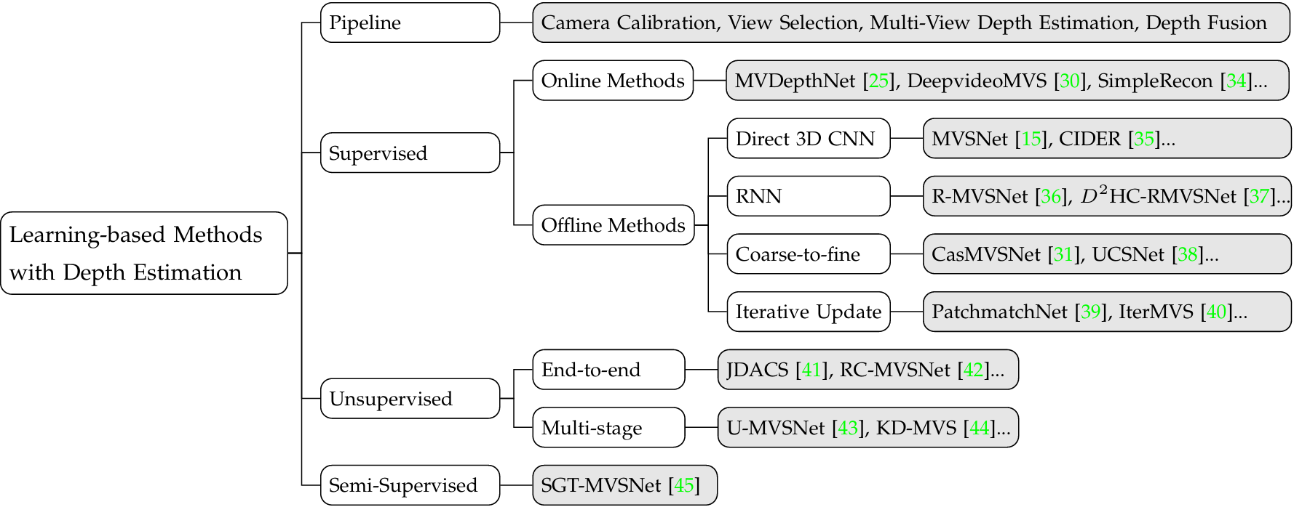
Depth Estimation

Slide 35
MVS
1
Introduction
4
2
Preliminaries
13
3
Depth Estimation
33
3.1
Supervised
35
3.2
Unsupervised & Semi-supervised
59
4
None Depth Estimation
69
5
Discussions
79
6
Conclusion
104

Slide 36
Supervised Method with Depth Estimation
代价体构建
深度估计
代价体正则化
特征提取

Slide 37
Supervised Depth Estimation
1
Feature Extraction
37
2
Cost Volume Construction
39
3
Cost Volume Regularization
43
4
Iterative Update
47
5
Depth Estimation
49
6
Depth Refinement
52
7
Confidence Estimation
54
8
Loss Function
56

Slide 38
Feature Extraction

Slide 39
Supervised Depth Estimation
1
Feature Extraction
37
2
Cost Volume Construction
39
3
Cost Volume Regularization
43
4
Iterative Update
47
5
Depth Estimation
49
6
Depth Refinement
52
7
Confidence Estimation
54
8
Loss Function
56

Slide 40
Cost Volume Construction

Slide 41
Cost Volume Construction—Online MVS

Slide 42
Cost Volume Construction—Offline MVS

Slide 43
Supervised Depth Estimation
1
Feature Extraction
37
2
Cost Volume Construction
39
3
Cost Volume Regularization
43
4
Iterative Update
47
5
Depth Estimation
49
6
Depth Refinement
52
7
Confidence Estimation
54
8
Loss Function
56

Slide 44
Cost Volume Regularization

Slide 45
Cost Volume Regularization—Online MVS

Slide 46
Cost Volume Regularization—Offline MVS

Slide 47
Supervised Depth Estimation
1
Feature Extraction
37
2
Cost Volume Construction
39
3
Cost Volume Regularization
43
4
Iterative Update
47
5
Depth Estimation
49
6
Depth Refinement
52
7
Confidence Estimation
54
8
Loss Function
56

Slide 48
Iterative Update

Slide 49
Supervised Depth Estimation
1
Feature Extraction
37
2
Cost Volume Construction
39
3
Cost Volume Regularization
43
4
Iterative Update
47
5
Depth Estimation
49
6
Depth Refinement
52
7
Confidence Estimation
54
8
Loss Function
56

Slide 50
Depth Estimation—Online MVS

Slide 51
Depth Estimation—Offline MVS

Slide 52
Supervised Depth Estimation
1
Feature Extraction
37
2
Cost Volume Construction
39
3
Cost Volume Regularization
43
4
Iterative Update
47
5
Depth Estimation
49
6
Depth Refinement
52
7
Confidence Estimation
54
8
Loss Function
56

Slide 53
Depth Refinement

Slide 54
Supervised Depth Estimation
1
Feature Extraction
37
2
Cost Volume Construction
39
3
Cost Volume Regularization
43
4
Iterative Update
47
5
Depth Estimation
49
6
Depth Refinement
52
7
Confidence Estimation
54
8
Loss Function
56

Slide 55
Confidence Estimation

Slide 56
Supervised Depth Estimation
1
Feature Extraction
37
2
Cost Volume Construction
39
3
Cost Volume Regularization
43
4
Iterative Update
47
5
Depth Estimation
49
6
Depth Refinement
52
7
Confidence Estimation
54
8
Loss Function
56

Slide 57
Loss Function—Online MVS

Slide 58
Loss Function—Offline MVS

Slide 59
MVS
1
Introduction
4
2
Preliminaries
13
3
Depth Estimation
33
3.1
Supervised
35
3.2
Unsupervised & Semi-supervised
59
4
None Depth Estimation
69
5
Discussions
79
6
Conclusion
104

Slide 60
Unsupervised & Semi-supervised Methods with Depth Estimation

Slide 61
Unsupervised & Semi-supervised Depth Estimation
1
Photometric Consistency Assumption
61
2
End-to-end Unsupervised Methods
63
3
Multi-stage Unsupervised Methods
65
4
Semi-supervised Methods
67

Slide 62
Photometric Consistency Assumption

Slide 63
Unsupervised & Semi-supervised Depth Estimation
1
Photometric Consistency Assumption
61
2
End-to-end Unsupervised Methods
63
3
Multi-stage Unsupervised Methods
65
4
Semi-supervised Methods
67

Slide 64
End-to-end Unsupervised Methods

Slide 65
Unsupervised & Semi-supervised Depth Estimation
1
Photometric Consistency Assumption
61
2
End-to-end Unsupervised Methods
63
3
Multi-stage Unsupervised Methods
65
4
Semi-supervised Methods
67

Slide 66
Multi-stage Unsupervised Methods

Slide 67
Unsupervised & Semi-supervised Depth Estimation
1
Photometric Consistency Assumption
61
2
End-to-end Unsupervised Methods
63
3
Multi-stage Unsupervised Methods
65
4
Semi-supervised Methods
67

Slide 68
Semi-supervised Methods

Slide 69
MVS
1
Introduction
4
2
Preliminaries
13
3
Depth Estimation
33
4
None Depth Estimation
69
5
Discussions
79
6
Conclusion
104

Slide 70
Learning-based MVS without Depth Estimation

Slide 71
None Depth Estimation
1
Voxel-based Methods
71
2
NeRF-based Methods
73
3
3D Gaussian Splatting-based Methods
75
4
Large Feed-forward Methods
77

Slide 72
Voxel-based Methods

Slide 73
None Depth Estimation
1
Voxel-based Methods
71
2
NeRF-based Methods
73
3
3D Gaussian Splatting-based Methods
75
4
Large Feed-forward Methods
77

Slide 74
NeRF-based Methods

Slide 75
None Depth Estimation
1
Voxel-based Methods
71
2
NeRF-based Methods
73
3
3D Gaussian Splatting-based Methods
75
4
Large Feed-forward Methods
77

Slide 76
3D Gaussian Splatting-based Methods

Slide 77
None Depth Estimation
1
Voxel-based Methods
71
2
NeRF-based Methods
73
3
3D Gaussian Splatting-based Methods
75
4
Large Feed-forward Methods
77

Slide 78
Large Feed-forward Methods

Slide 79
MVS
1
Introduction
4
2
Preliminaries
13
3
Depth Estimation
33
4
None Depth Estimation
69
5
Discussions
79
6
Conclusion
104

Slide 84
Discussions
1
Supervised Online MVS with Depth Estimation
84
2
Supervised Offline MVS with Depth Estimation
86
3
Unsupervised MVS with DepthEstimation
90
4
Learning-based MVS without Depth Estimation
92
5
Future Research Directions
97

Slide 85
Supervised Online MVS with Depth Estimation

Slide 86
Discussions
1
Supervised Online MVS with Depth Estimation
84
2
Supervised Offline MVS with Depth Estimation
86
3
Unsupervised MVS with DepthEstimation
90
4
Learning-based MVS without Depth Estimation
92
5
Future Research Directions
97

Slide 87
Supervised Offline MVS with Depth Estimation

Slide 88
Supervised Offline MVS with Depth Estimation —Benchmark Performance

Slide 89
Supervised Offline MVS with Depth Estimation —Memory Consumption and Run-time

Slide 90
Discussions
1
Supervised Online MVS with Depth Estimation
84
2
Supervised Offline MVS with Depth Estimation
86
3
Unsupervised MVS with DepthEstimation
90
4
Learning-based MVS without Depth Estimation
92
5
Future Research Directions
97

Slide 91
Unsupervised MVS with Depth Estimation

Slide 92
Discussions
1
Supervised Online MVS with Depth Estimation
84
2
Supervised Offline MVS with Depth Estimation
86
3
Unsupervised MVS with DepthEstimation
90
4
Learning-based MVS without Depth Estimation
92
5
Future Research Directions
97

Slide 93
Learning-based MVS without Depth Estimation —Voxel-based Methods

Slide 94
Learning-based MVS without Depth Estimation —NeRF-based Methods

Slide 95
Learning-based MVS without Depth Estimation —3D Gaussian Splatting-based Methods

Slide 96
Learning-based MVS without Depth Estimation —Large Feed-forward Methods

Slide 97
Discussions
1
Supervised Online MVS with Depth Estimation
84
2
Supervised Offline MVS with Depth Estimation
86
3
Unsupervised MVS with DepthEstimation
90
4
Learning-based MVS without Depth Estimation
92
5
Future Research Directions
97

Slide 98
Future Research Directions —Datasets and Benchmarks

Slide 99
Future Research Directions —View Selection

Slide 100
Future Research Directions —Depth Fusion

Slide 101
Future Research Directions —Features

Slide 102
Future Research Directions —Real-time and Memory Efficient Models

Slide 103
Future Research Directions —Prior Assistance

Slide 104
MVS
1
Introduction
4
2
Preliminaries
13
3
Depth Estimation
33
4
None Depth Estimation
69
5
Discussions
79
6
Conclusion
104

Slide 105
Conclusion

